Slide 1

Lokaal dienstencentrum Den Hopstaak
OPcura w.v.
Februari 2024

Slide 2

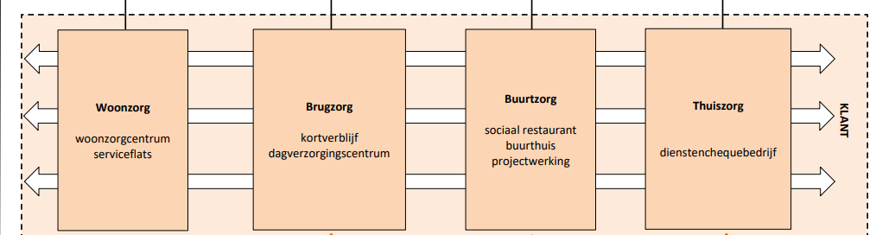

Situering en ontstaan
Notes:
De organisatiestructuur is opgebouwd rond vier klantgerichte pijlers:
Thuiszorg waarbij huishoudhulp via dienstencheques wordt verleend bij (kwetsbare) personen thuis en een vervoersdienst met vrijwilligers voor ouderen en personen met een beperkte mobiliteit.
Buurtzorg met als doel het ondersteunen van kwetsbare ouderen of personen in de thuissituatie via het aanbieden van diensten op de zorgcampus of projecten rond buurtgerichte zorg.
Brugzorg waarbij ouderen tijdelijk zorg en dienstverlening wordt aangeboden o.a. met als doel de zorg voor de mantelzorger tijdelijk te verlichten.
Woonzorg waarbij ouderen 24u op 24u op de zorgcampus wonen met veel of weinig zorgondersteuning.
Buurtzorg is ontstaan vanuit activiteiten op dinsdag namiddag voor de SF en de buurt. En daaruit is het LDC ontstaan

Slide 3
Wat is een Lokaal dienstencentrum
Verbindend
Preventie
Laagdrempelig
Doelgroep: ouderen, kwetsbare doelgroepen, mantelzorgers
De buurt → krachten uit de buurt
Min. 32 u per week
Notes:
Verbinden – ontmoeten – activiteiten als middel om ontmoeting mogelijk te maken
Preventie
Laagdrempelig: inschrijven vaak niet nodig, niet duur of gratis, zeer toegankelijk
De buurt: verbindend, signaalfunctie, hulp aan elkaar
Den Hopstaak is meer dan 32 uur per week open. De cafetaria is dagelijks open als ontmoetingsplek: iets drinken, boek lezen, krant lezen, tv kijken, gebruik maken van computer met internet, anderen ontmoeten

Slide 4
Personeel en vrijwilligers
Centrumleider 19 u
Logistiek medewerker 19 u
Samenwerking diensten zorgcampus
Grote poel vrijwilligers
Samenwerkingen

Slide 5
Aanbod
Preventie
Informatie
Recreatieve
Ontmoeting
Mantelzorg
E-inclusie
Vervoersdienst – boodschappendienst
Zorg en welzijn
Andere diensten
Buurtverbindende projecten
Notes:
Wij splitsen onze activiteiten op in volgende delen
Het aanbod als middel om mensen zo lang mogelijk thuis te laten wonen

Slide 6
Preventieve activiteiten
Min. 1x per maand
Gratis
Notes:
Nog op het programma: wilsverklaring, betaalbare zorg, mondzorg, slaapproblemen, in mei een avond over rookstop en een reeks van rookstopsessies, Rust in je hoofd, dementie, …

Slide 7
Informatieve activiteiten
Info, weetjes, lezingen
Notes:
Doorgaans ontspannen informatieve activiteiten. Interessante onderwerpen. Vaste bezoekers maar ook toevallige geïnteresseerden die zo hun weg naar ons vinden
Tuinvogels, pater damiaan, kunst, ganzenbord over Parijs, natuurfotografie
Soms dunne lijn met preventie (bv erfrecht)

Slide 8
Recreatieve activiteiten
Wekelijks kaart –en rummikubnamiddag
Wekelijks stoelyoga
Handwerk in Den Hopsteek
Dinsdag namiddag
Ruilbib
Wandeling
2 x per maand postzegelclub
Notes:
Min 1 per maand
Op dinsdag namiddag gezelschapsspellen, bingo, Kubb, petanque, bloemschikken, kerstkaarten maken, plantenterrarium

Slide 9
Ontmoeting
Eten, drinken, muziek
Babbelnamiddag
Cafetaria
Soiree in het LDC
Notes:
Ontspanningsnamiddag met pannenkoeken, jukebox, smoutebollen,
Babbelnamiddag met kletspotten of een andere methodiek
Gewoon ontspannen babbelen
Cafetaria is 7 dagen open voor ontmoeting

Slide 10
Mantelzorg
4 x per jaar praattafel mantelzorg
Dag van de Mantelzorger
Infopunt ouderen
Sociaal restaurant
Notes:
Olv Sofie Moens
Dag van de Mantelzorger: mantelzorgers in de bloemetjes zetten
Infopunt ouderen: doorverwijzing, luisterend oor

Slide 11
E-inclusie
Smart café
Digidokter
Andere vragen? Infopunt ouderen
Notes:
Olv Sofie Moens
Dag van de Mantelzorger: mantelzorgers in de bloemetjes zetten

Slide 12
Vervoer
Vervoersdienst OPcura: Mpact centrale
Boodschappendienst
Vrijwilligers: eigen wagen, wagen Opcura, rolstoelbus volgens beschikbaarheid
Andere vervoersvragen? Infopunt ouderen
Notes:
Olv Sofie Moens
Dag van de Mantelzorger: mantelzorgers in de bloemetjes zetten

Slide 13
Zorg en welzijn
Diabetespreventie HELA: podoloog
Werkgroep Verder
Laagdrempelige psychologische ondersteuning binnen de conventie
De Hoofdzorg → ELP
Sofie Moens → Gespecialiseerde hulp rond rouw, oncologie,
verlies, palliatieve zorg en zingeving
Notes:
Olv Sofie Moens
Dag van de Mantelzorger: mantelzorgers in de bloemetjes zetten

Slide 14
Buurtverbindende projecten
Krasse buurt
Samen Ster(k)
Ruilbib – plantenruilkastje

Slide 15
Andere diensten
Sociaal restaurant
Infopunt ouderen
Bad met tillift
Wasserette

